Slide 1
Proposal congiunto n_TOF-GELINA ^{94,95,96}Mo
Riccardo Mucciola

Slide 2
Importanza del molibdeno
Tecnologie nucleari:
Frammento di fissione in reattori nucleari,
Utilizzabile in reattori da ricerca;
Utilizzabile per il trasporto di materiale radioattivo.
Astrofisica nucleare:
Contaminante in grani presolari di silicio;
Importante per il processo di nucleosintesi degli elementi pesanti;
Utilizzabile per porre limitazioni su modelli astrofisici.

Slide 3
Importanza per SANDA
SANDA WP2:

Slide 4
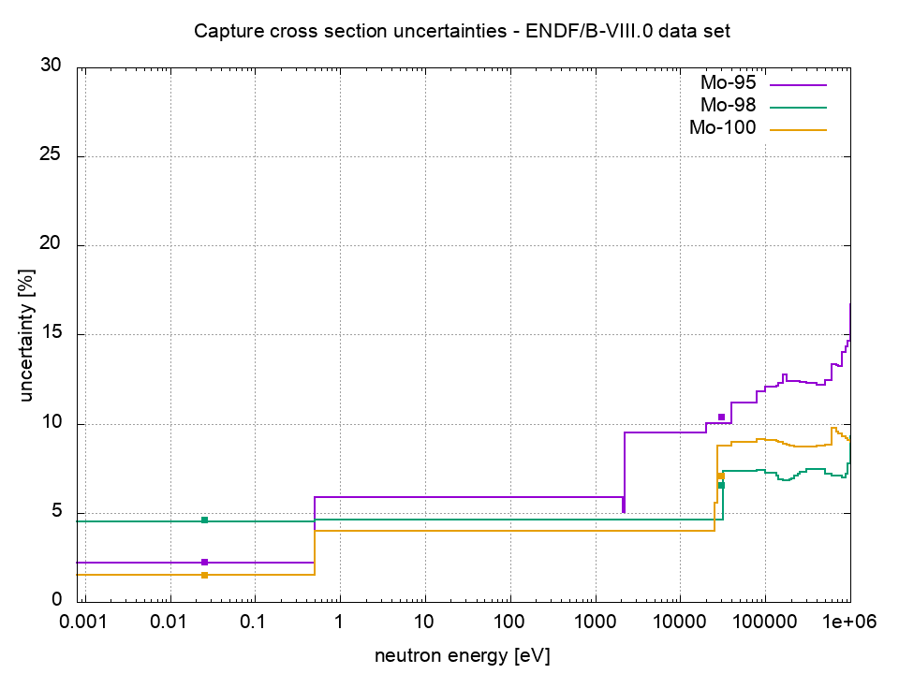
Cross section uncertainties in ENDF/B-VIII

Slide 5
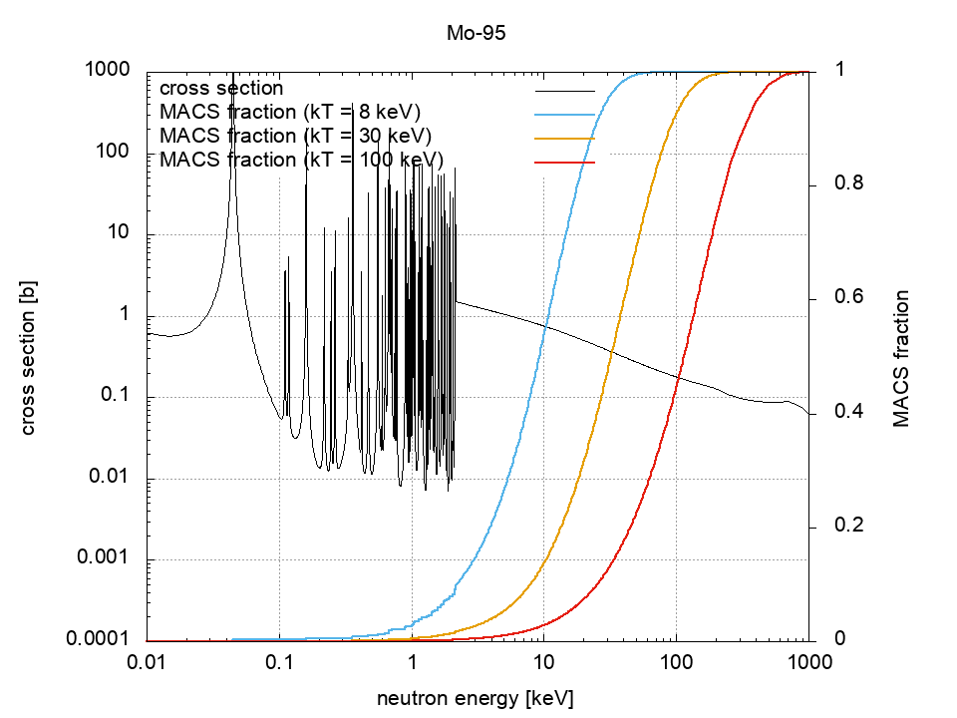
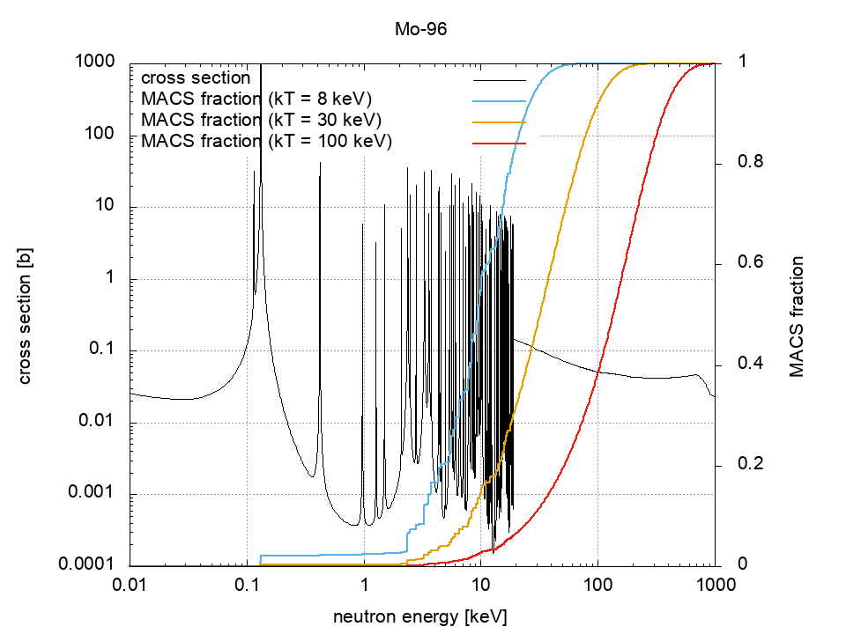
MACS fractions

Slide 6
Misure e campioni proposti
Sample | Mass | Diameter | Areal density (atoms/b)
⁹⁴Mo | 2 g | 3 cm | 1.81E-3
⁹⁵Mo | 0.1 g 1.9 g | 3 cm 3 cm | 8.97E-5 1.70E-3
⁹⁶Mo | 0.2 g 1.8 g | 3 cm 3 cm | 1.74E-4 1.59E-3
^{nat}Mo | 1 g 10 g | 3 cm 3 cm | 8.88E-4 8.88E-3

Slide 7
Misure e campioni proposti
Facility | Area sperimentale | Range energetico | Beam time/sample
n_TOF | EAR1 | keV | 4 weeks
 | EAR2 | eV | 1 week
GELINA | FP14 (cattura) | keV | 3 weeks
 | FP4 (trasmissione) | keV | 3 weeks

Slide 8
n_TOF (EAR1) Calcoli preliminari
Massa campioni: 2 g
Range energetico: 10 eV – 100 keV
Binning: 1000 bin-per-decade
Beam time: 4 settimane (2E18 protoni)

Slide 9
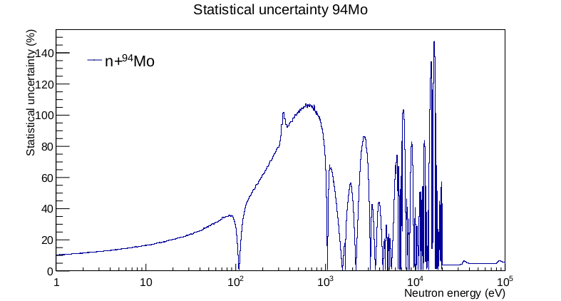
Calcoli preliminari – n_TOF (EAR1)

Slide 10
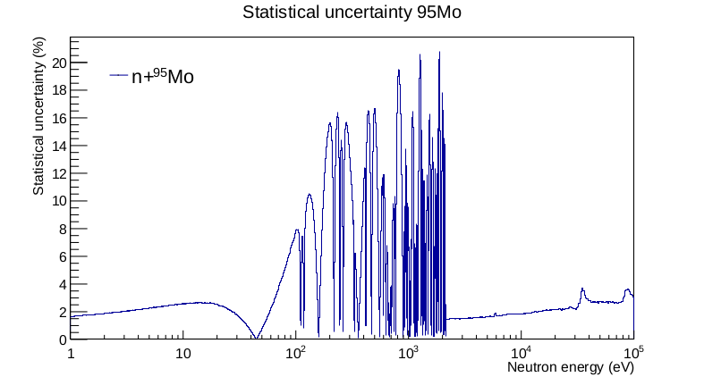
Calcoli preliminari – n_TOF (EAR1)

Slide 11
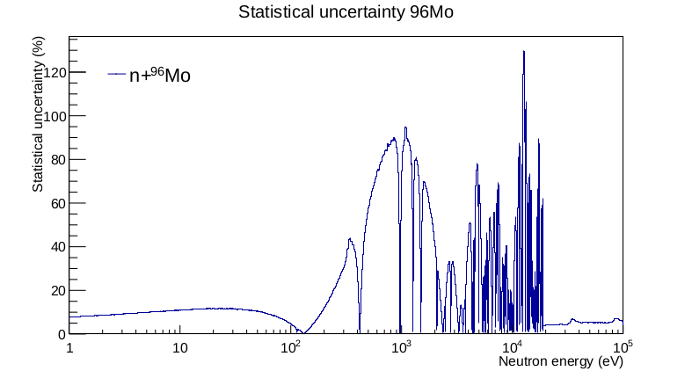
Calcoli preliminari – n_TOF (EAR1)

Slide 12
n_TOF (EAR2) Calcoli preliminari
Massa campioni:2 g
Range energetico: 10 meV – 1 keV
Binning: 1000 bin-per-decade
Beam time: 1 settimana (5E17 protoni)
Dummy: neutroni scatterati dal bersaglio

Slide 13
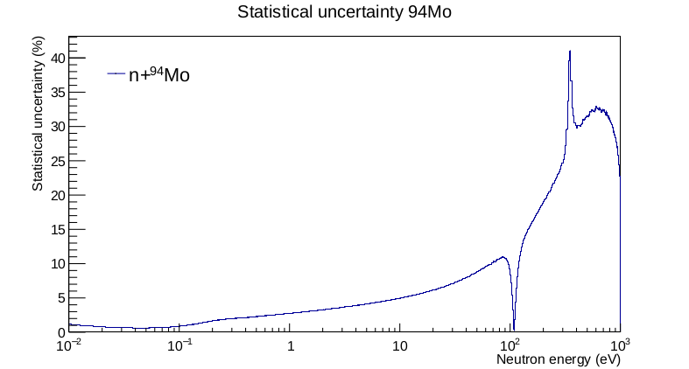
Calcoli preliminari – n_TOF (EAR2)

Slide 14
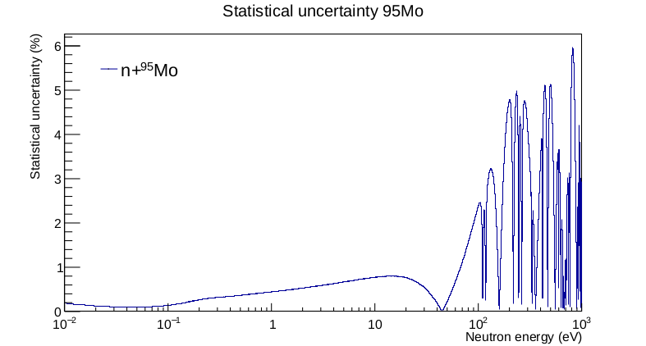
Calcoli preliminari – n_TOF (EAR2)

Slide 15
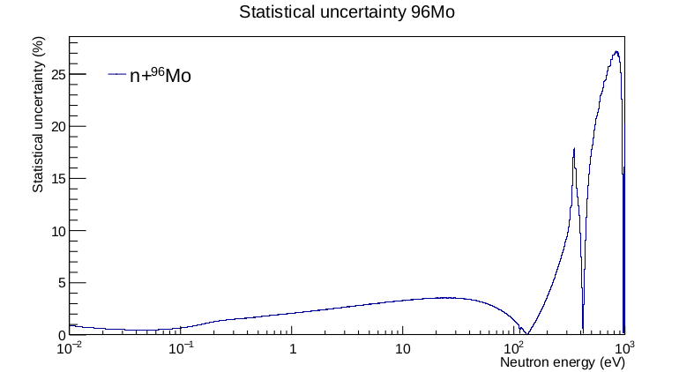
Calcoli preliminari – n_TOF (EAR2)

Slide 16
^{nat}Mo (FP4) Calcoli preliminari
Trasmissione a 50m
Massa campioni: 1 g, 10 g
Range energetico: 10 eV – 100 keV
Resolution function inclusa nei calcoli

Slide 17
Calcoli preliminari – ^{nat}Mo (FP4)
⁹⁴Mo | ⁹⁵Mo | ⁹⁶Mo
1541,8 eV (10g); 5428 eV (10g) | 44.6 eV (1g); 159.5 eV (10g); 358.6 eV (10g); 680.2 eV (10g) | 131.4 (1g); 2366 eV (10g)

Slide 18
Calcoli preliminari – ^{nat}Mo (FP4)

Slide 19
Calcoli preliminari – ^{nat}Mo (FP4)

Slide 20
Calcoli preliminari – ^{nat}Mo (FP4)

Slide 21
GELINA (FP4) Calcoli preliminari
Trasmissione a 50m
Massa campioni: 2 g, 0.1 g (⁹⁵Mo), 0.2 g (⁹⁶Mo)
Range energetico: 10 eV – 100 keV
Beam time: 100 ore (3 settimane)
Resolution function inclusa

Slide 22
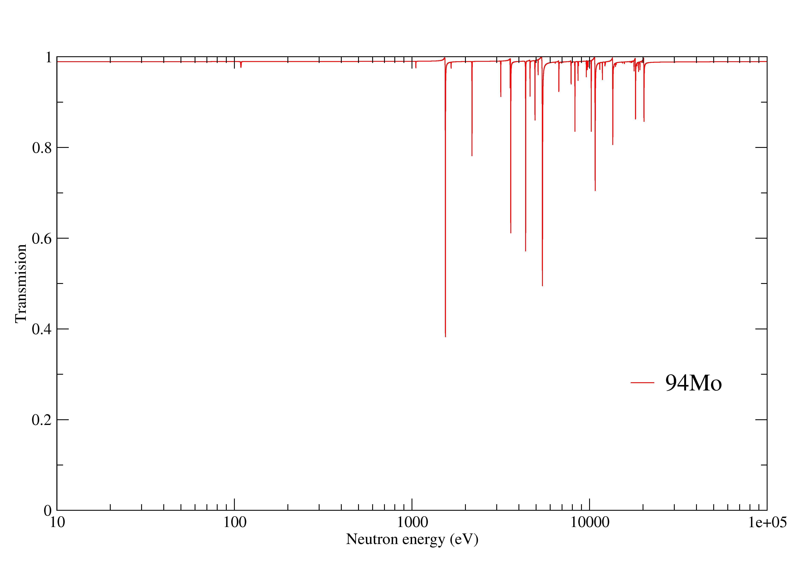
GELINA (FP4) Calcoli preliminari

Slide 23
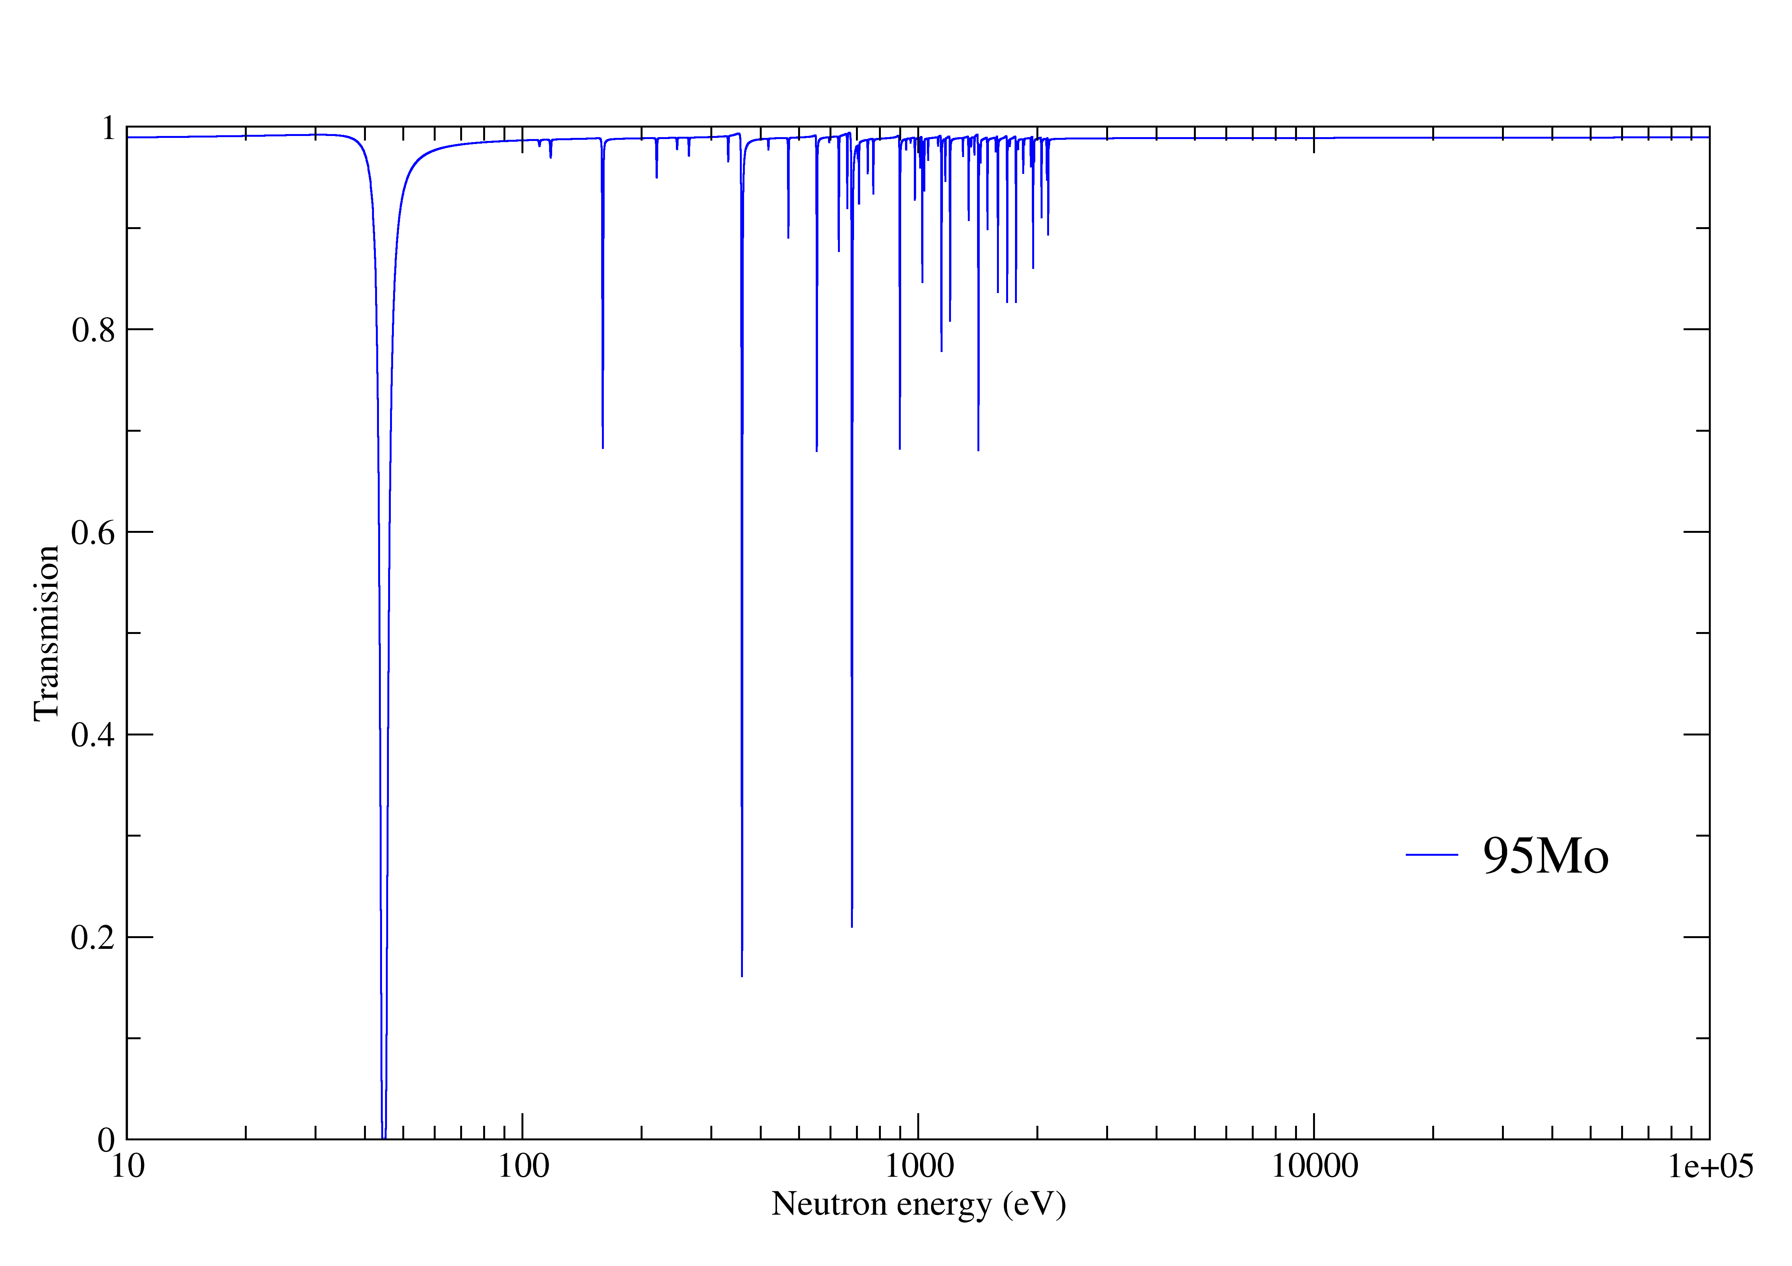
GELINA (FP4) Calcoli preliminari

Slide 24
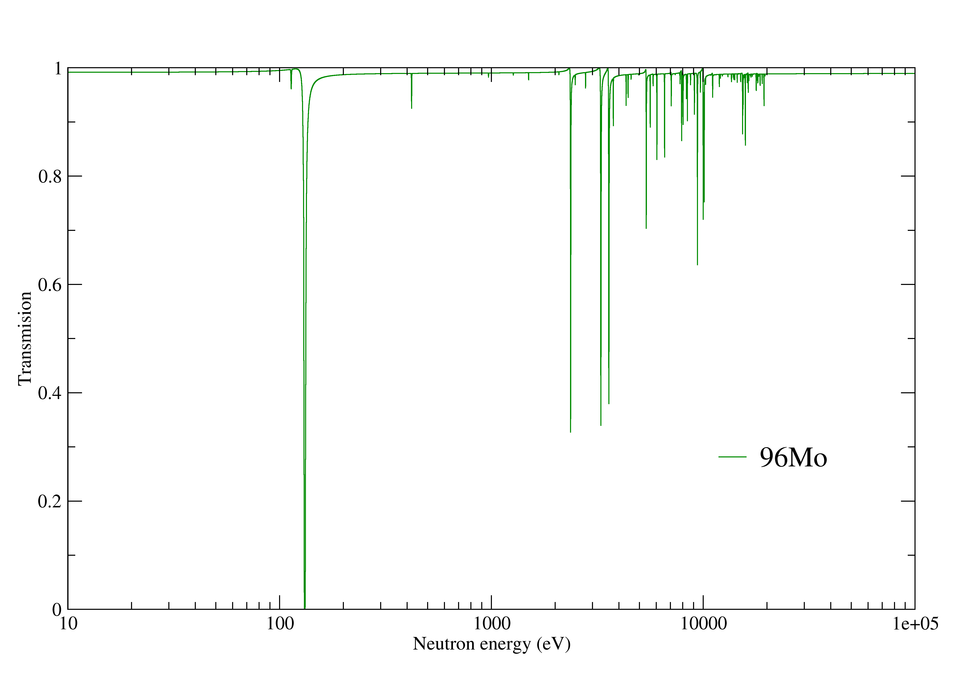
GELINA (FP4) Calcoli preliminari

Slide 25
Calcoli preliminari – GELINA (FP4)

Slide 26
GELINA (FP14) Calcoli preliminari
Cattura a 60m
Massa campioni:2 g
Range energetico: 1eV – 100 keV
Binning: 1000 bin-per-decade
Beam time: 100 ore (3 settimane)
Nessun background disponibile

Slide 27
Calcoli preliminari – GELINA (FP14)

Slide 28
Calcoli preliminari – GELINA (FP14)

Slide 29
Calcoli preliminari – GELINA (FP14)

Slide 30
Grazie per l'attenzione!

